Slide 1
Global bøn
25.juni 2013

Slide 2
Martyrkyrkja
Nye domar mot kristne i Iran
I ly av presidentvalet vart 4 kristne (Mojtaba Seyyed-Alaedin Hossein, Mohammad-Reza Partoei (Koorosh), Vahid Hakkani, og Homayoun Shokouhi) frå Shiraz dømde til tre og eit halvt år i fengsel for å ha vore aktivt med i huskyrkjer, spreidd kristendomen, for å ha hatt kontakt med utlendingar og drive propaganda mot regimet og slik vore ein nasjonal ”tryggleiksrisiko”.
Fariba Nazemina (kona til Homayoun Shohouhi) og den 17 år gamle sonen hennar Nima Shokouhi vart for sin del dømt til 2 års betinga fengsel. Nima har i tillegg mista all rett til utdanning. Søstera hans Helma får heller ikkje skulegang. Ho er psykisk svak, og familien er avhengig av underhald frå andre kristne som også lid store manglar

Slide 3
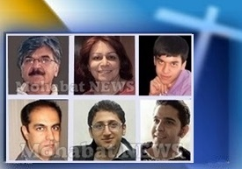
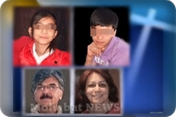

Slide 4
Bøn
Be om fridom for dei fengsla kristne slik at dei kan ta vare på familiane sine.
Be om at Gud tek vare på dei som har mista forsørgarane sine.
Hjelp dei alle å stå fast i trua på Jesus, og tola trykket dei lever under.
Be om Guds rikes framgang i Iran

Slide 5
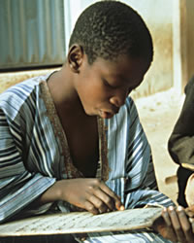
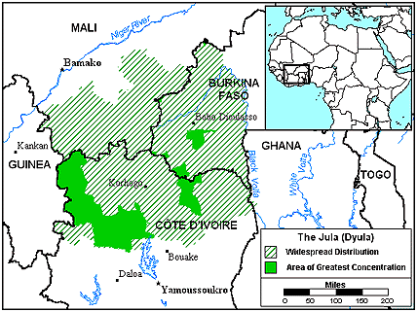
Dagens unådde folkeslag
Dyulafolket i Elfenbeinskysten

Slide 6
Fakta
285000 menneske
Språk: Jula
Religion: Islam
Bibelen i tekst og lyd, samt og Jesusfilmen tilgjengeleg
Dyulafolka er djupt lojale til klanen sin. Dei er ærlege og syner stor respekt for dei gamle. Folket har mange forteljingar som dei framfører munnleg og med dans.

Slide 7
Bøn
Kjære Herre Jesus!
Takk for alle som har utøvd stor innsats for å bringa evangeliet til Dyulafolket på deira eige språk. Må dette arbeidet bli krona med siger. Gjer ordet ditt etterspurt, og lat dei ta evangeliet om Jesus inn i forteljingssyklusen sin. Gje dei sunn syndserkjenning, hjelp dei å sjå Allahs avmakt og å forstå poenget med Deg, din død og di oppstode.

Slide 8
Bøn frå Haralds samling
10. Jer. 2, 26 – 37
Kjære Herre, jeg takker deg for den store lykke og glede at du er til, og at du har skapt oss til deg, for at vi skal kunne kjenne deg og elske deg. Jeg takker deg for dette er livets mening, og det er derfor jeg er til. Og jeg ber deg at du i dag og alle dager hjelper meg å se hvordan du omgir meg og bærer meg og virker livet i min egen kropp. Når jeg gang på gang i meg selv merker det som ikke er av deg, og som er din vilje imot, hjelp meg da straks å se hva som er din gode vilje, slik at jeg kan vite hvem jeg tilhører, og hva som er meningen med mitt liv. Amen.

